Slide 1

ບົດລາຍງານ
ວິຊາ: ໂຄສ້າງຂໍ້ມູນ ແລະ ຂັ້ນຕອນວິທີ
ກຸ່ມ III
ພຣະ ສຸກອານັນ ທຳມະຈັກ
ສນ ສະຖາພອນ ພັນທະນິສິດ
ທ້າວ ສຸລິນ ເກດຕິພູມ
ທ້າວ ສິນນຸສອນ ຄຳສຸກຖາວົງ
ທ້າວ ສະຖຽນ ວໍລະກຸມມານ
ທ້າວ ສຸກສະຫວັນ ບັນນະວົງ
ທ້າວ ພອນອານົງ ສູນທະນູວັດ
ທ້າວ ຈັນດີ ຈະທໍ່ຊົງ

Slide 2
ໂຄງສ້າງແບບຕົ້ນໄມ້ ( Tree Structures )
1. ຄວາມໝາຍຂອງໂຄງສ້າງແບບຕົ້ນໄມ້
ໂຄງສ້າງຂໍ້ມູນແບບຕົ້ນໄມ້ໝາຍເຖິງ ໂຄງສ້າງຂໍ້ມູນທີ່ອອກແບບມາໃຫ້ມີລັກສະນະບໍ່ເປັນເສັ້ນຊື່, ມີການຈັດເກັບຂໍ້ມູນເຊື່ອມໂຍງກັນເປັນລະດັບຊັ້ນ ໂດຍເລີ່ມຈາກໂນດທີ່ຢູ່ເທິງສຸດ ເອີ້ນວ່າ: Root Node ເຊື່ອມໂຍງໄປຍັງໂນດລະດັບຮອງລົງມາ ແຕ່ລະລະດັບກໍ່ມີການເຊື່ອມໂຍງໂນດລະດັບຕໍ່ໄປ ເຊິ່ງເອີ້ນວ່າ: Subtree
ໂນດຮາກຂອງທຣີ
Level 0
A
Child Node
ຂອງໂນດ
B
F
A
Level 1
E
Level 2
ຂອງໂນດ
C
D
G
H
I
Gran
dchild Node
A
grandchild Node
ຂອງໂນດ
Level 3
J
A
Grand
-

Slide 3
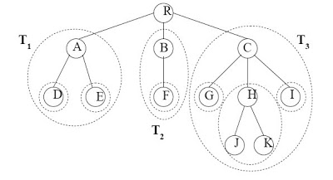
2. ຄຸນລັກສະນະຂອງໂຄງສ້າງແບບຕົ້ນໄມ້
ມີໂນດທີ່ເອີ້ນວ່າ: ໂນດຮາກ ຫຼື ຮາກ(Root Node), R
ໂນດທີ່ບໍ່ແມ່ນໂນດຮາກ ແບ່ງຍ່ອຍອອກເປັນ n ກຸ່ມ ໂດຍແຕ່ລະກຸ່ມບໍ່ມີໂນດຮ່ວມກັນເລີຍ ເຊັ່ນ: T1, T2,…Tn (n>=0) ແຕ່ລະກຸ່ມກໍ່ເປັນຕົ້ນໄມ້ຄືກັນ ເຊິ່ງເອີ້ນວ່າ: ຕົ້ນໄມ້ຍ່ອຍ(Subtree)
R ເປັນຮາກຂອງຕົ້ນໄມ້ A,B,C
A ເປັນຮາກຂອງຕົ້ນໄມ້ຍ່ອຍ D,E
B ເປັນຮາກຂອງຕົ້ນໄມ້ຍ່ອຍ F
C ເປັນຮາກຂອງຕົ້ນໄມ້ຍ່ອຍ G,H,I
H ເປັນຮາກຂອງຕົ້ນໄມ້ຍ່ອຍ J,K

Slide 4
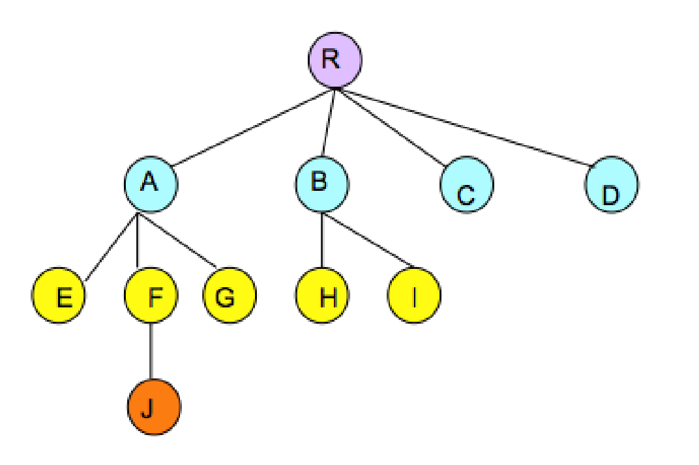
3. ຊື່ສ່ວນປະກອບຕ່າງໆຂອງໂຄງສ້າງແບບຕົ້ນໄມ້
1 ລະດັບຂອງໂນດ
R ຄື່ລູດໂນດ ລະດັບທີ່ 1
A B C D ຄືໂນດລະດັບທີ່ 2
E F G H I ຄືໂນດລະດັບທີ່ 3
J ຄືໂນດລະດັບທີ່ 4
2 ດີກຮີຂອງໂນດ
ຄືຈຳນວນຕົ້ນໄມ້ຍ່ອຍຂອງໂນດນັ້ນໆ
A ມີດີກຣີເປັນ 3
B ມີດີກຣີເປັນ 2
F ມີດີກຣີເປັນ 1
C D E G H I J ມີດີກຣີເປັນ 0
3 ໂນດທີ່ເປັນໃບ
ຄືໂນດທີ່ມີດີກຣີເປັນ 0 ສ່ວນໂນດທີ່ມີດີກຣີເປັນ 0 ເອີ້ນວ່າ: ໂນດພາຍໃນ
A B F ເປັນໂນດພາຍໃນ
C D E G H I J ເປັນໂນດໃບ

Slide 5
4 ບັນດາຄຳສັບພື້ນຖານສະເພາະຂອງໂຄງສ້າງແບບຕົ້ນໄມ້
Root
1. Root ໝາຍເຖິງ Node ທຳອິດທີ່ຢູ່ເທິງສຸດຂອງ Tree ທີ່ບໍ່ມີຂໍ້ມູນກ່ອນໜ້າ
A
1
B
C
2. Leaf ໝາຍເຖິງ Node ທີ່ຢູ່ປາຍສຸດຂອງ Tree ທີ່ບໍ່ມີຂໍ້ມູນຕາມຫຼັງ
3. Internal node ໝາຍເຖິງ Node ທີ່ບໍ່ແມ່ນ Root ແລະ Leaf
A
2
B
C
A
Root : A
Leaf : D, E, C
Internal node : B
3
B
C
Leaf B, C
D
E

Slide 6
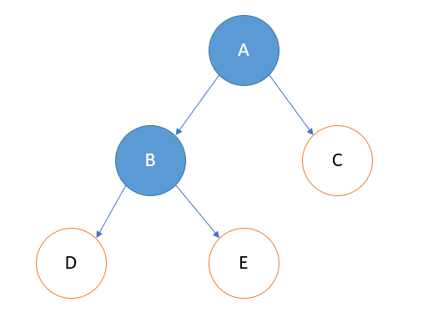
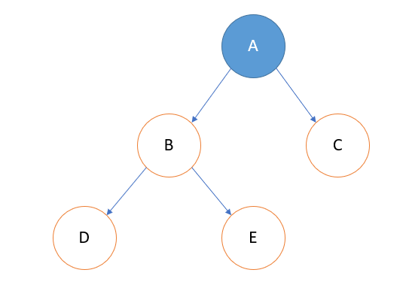
4. Parent ໝາຍເຖິງ Node ທີ່ມີ Outdegree ບໍ່ມີຂໍ້ມູນອອກ
4
Parent : A, B
5. Child ຫຼື Son ໝາຍເຖິງ Node ທີ່ມີ Indegree
Child : B, C, D, E
5

Slide 7
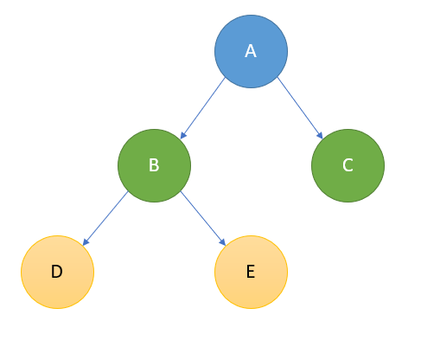
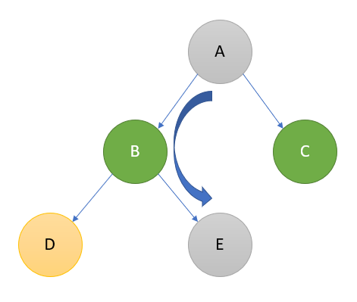
6. Sibling ໝາຍເຖິງ Node ທີ່ມີ Parent ດຽວກັນ ຫຼື ຢູ່ໃນລະດັບດຽວກັນ
6
Sibling: {B, C}, {D, E}
7. Path ໝາຍເຖິງເສັ້ນທາງຈາກ Node ໄປຍັງອີກ Node ໜຶ່ງ
7
Path ຈາກ A ໄປຍັງ E : A→ B → E
ທຸກ node ໃນ Tree ຈະຕ້ອງມີ Path ດຽວເທົ່ານັ້ນ ໂດຍບໍ່ມີການວົນຮອບ

Slide 8
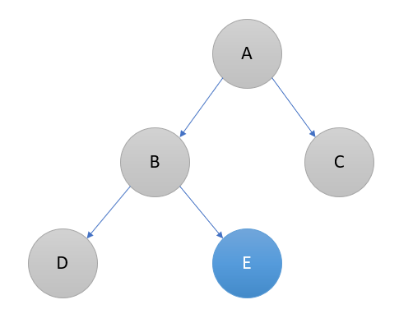
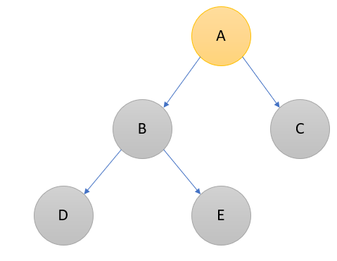
8 Ancestor ໝາຍເຖິງທຸກ Node ໃນເສັ້ນທາງຈາກ Root ໄປຍັງ Node ທີ່ຕ້ອງການ
Ancestor ຂອງ E : A, B, C
ຫຼື ໂນດບັນພະບຸລຸຂອງ E
8
9 Descendent ໝາຍເຖິງທຸກ Node ໃນເສັ້ນທາງຈາກ Node ໃນເສັ້ນທາງຈາກ Node ທີ່ກຳນົດຈົນເຖິງ Leaf
9
Descendent ຂອງ A : B, C,D,E
ຫຼື ໂນດລຸກຫຼານຂອງ A

Slide 9
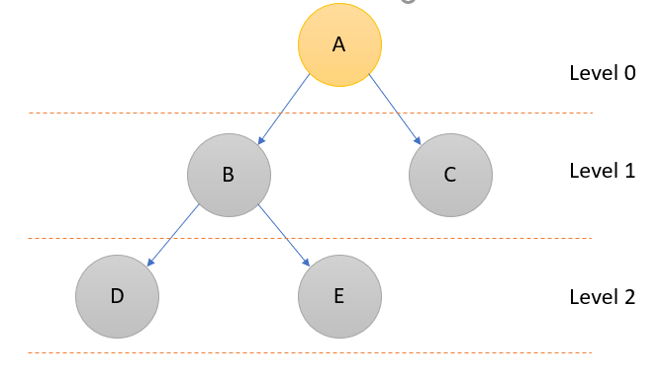
9 Level ໝາຍເຖິງ ໄລຍະຫ່າງຈາກ Root
10 Height ໝາຍເຖິງ ຄວາມສູງຂອງ Tree ( Height = Ln+1)
Ln = 2 → Height = 2+1
→ Height = 3

Slide 10
11 Subtree ໝາຍເຖິງ ໂຄງສ້າງທີ່ເຊື່ອມຕໍ່ກັນພາຍໃຕ້ Root ເຊັ່ນ: Node ທຳອິດຂອງ Subtree ຈະເປັນ Root ຂອງ Subtree ນັ້ນໆ ແລະ ໃຊ້ເປັນຊື່ເອີ້ນ Subtree , Subtree ສາມາດແບ່ງຍ່ອຍອອກເປັນ Subtree ໄດ້ອີກ
R ເປັນຮາກຂອງຕົ້ນໄມ້ A,B,C
A ເປັນຮາກຂອງຕົ້ນໄມ້ຍ່ອຍ D,E
B ເປັນຮາກຂອງຕົ້ນໄມ້ຍ່ອຍ F
C ເປັນຮາກຂອງຕົ້ນໄມ້ຍ່ອຍ G,H,I
H ເປັນຮາກຂອງຕົ້ນໄມ້ຍ່ອຍ J,K

Slide 11
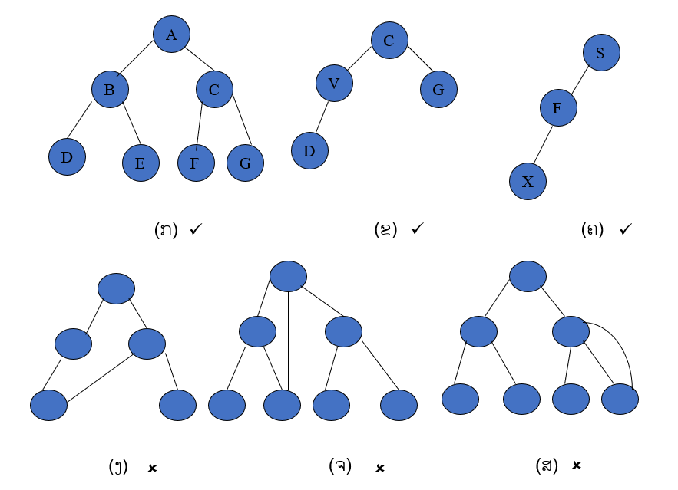
5 ຕົ້ນໄມ້ແບບ ໄບນາຣີ (Binary Tree)
ຕົ້ນໄມ້ແບບ ໄບນາຣີ ເປັນຕົ້ນໄມ້ທີ່ມີ node ໜຶ່ງເປັນຮາກພຽງຕົວດຽວ ທີ່ເຫຼືອແຍກເປັນຕົ້ນໄມ້ຍ່ອຍເບື້ອງຊ້າຍ(Left subtree) ແລະ ຕົ້ນໄມ້ຍ່ອຍເບື້ອງຂວາ(Right subtree) ໂດຍຕົ້ນໄມ້ຍ່ອຍທັງສອງຈະບໍ່ມີ node ພໍ່ຮ່ວມກັນ
ສ່ວນຫຼາຍຈະເປັນແບບໂຄງສ້າງຕົ້ນໄມ້ໄບນາຣີ ລັກສະນະພິເສດຈຳເພາະຂອງຕົ້ນໄມ້ໄບນາຣີກໍ່ຄື: ແຕ່ລະ node ມີ degree ຫຼາຍສຸດເທົ່າກັບ 2 ຈາກ node ທີ່ມີຄວາມສຳພັນເປັນພໍ່ ແລະ ມີອີກ 2 node ຕໍ່ລົງໄປເປັນລູກຄື: left son ແລະ right son.

Slide 12
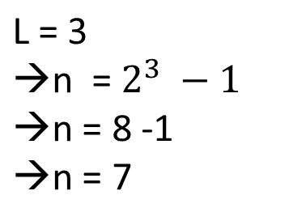
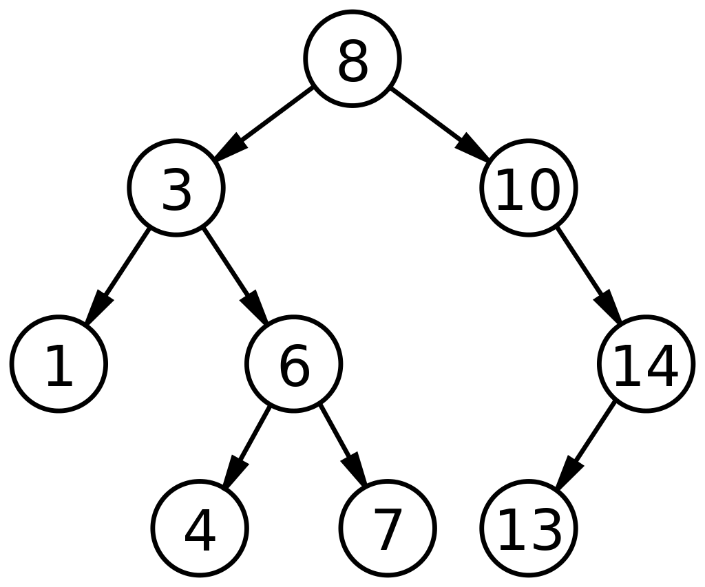
5.1 ຕົ້ນໄມ້ໄບນາຣີສົມບູນ(Complete Binary Tree)
ໝາຍເຖິງ ຕົ້ນໄມ້ນາຣີ ທີ່ແຕ່ລະ node ພາຍໃນ node ຍ່ອຍຊ້າຍ ແລະ ຂວາ ໂດຍມີຄວາມສຳພັນລະຫວ່າງ ( L ) ກັບຈຳນວນ node ( n ) ເຊິ່ງຂຽນໄດ້ດັ່ງລ່ມນີ້: n = $2^{L} −1$
W
D
V
S
A
Q
N
5.2 ໂຄງສ້າງຕົ້ນໄມ້ຄົ້ນຫາແບບໄບນາຣີ(Binary Search Tree)
ມີຄຸນສົມບັດ ຄື:
ລູກທາງດ້ານຊ້າຍຕ້ອງມີຄ່ານ້ອນກວ່າ Root
ລູກທາງດ້ານຂວາຕ້ອງໃຫຍ່ກວ່າ Root
ຖ້າຂໍ້ມູນຊ້ໍາຈະບໍ່ມີການເກັບຂໍ້ມູນ

Slide 13
15
ການໃສ່ຂໍ້ມູນໃນ Binary Search Tree
Input: 15, 6, 12, 20, 3, 18, 10, 19
ລູກທາງດ້ານຊ້າຍຕ້ອງມີຄ່ານ້ອຍກວ່າ Root
ລູກທາງດ້ານຂວາຕ້ອງໃຫຍ່ກວ່າ Root
6
20
3
12
18
10
19
ການເພີ່ມຂໍ້ມູນໃສ່ Binary Search Tree ເຊັ່ນ: ເພີ່ມ node 28
15
15
6
20
6
20
3
12
18
3
12
18
28
10
19
10
19

Slide 14
ການລົບໂນດ(Binary Search Tree)
ການລຶບ node ອອກຈາກ Binary Search Tree ຈະມີຄວາມເປັນໄປໄດ້ 3 ກໍ່ລະນີຄື:
ກໍ່ລະນີທີ່ 1 ຄືການລົບໂນດໃບ ກໍ່ຄືໂນດທີ່ບໍ່ມີລູກ
ໂນດທີ່ເຮົາຕ້ອງການລົບແມ່ນ 5
20
20
15
40
15
40
2
25
54
2
25
54
5
47
60
47
60
85
85

Slide 15
ກໍ່ລະນີທີ່ 2 ຄືການລົບໂນດ ທີມີລູກພຽງ 1​ ລູກ ຄືການລົບໂນດຖິ້ມ ແລ້ວເອົາໂນດລູກຂື້ນມາແທ່ນ
ໂນດທີ່ເຮົາຕ້ອງການລົບແມ່ນ 60
20
20
15
40
15
40
2
25
54
2
25
54
47
60
47
85
85

Slide 16
ກໍ່ລະນີທີ່ 3 ຄືການລົບໂນທີ່ມີລູກ 2​ ຕົວ ຄື ຫາຂໍ້ມູນທີ່ນ້ອຍທີ່ສຸດໃນຕົ້ນໄມ້ຍ່ອຍດ້ານຂວາ ແລ້ວເອົາຂຶ້ນໄປແມ່ນທີ່ທີ່ເຮົາຕ້ອງການລົບ
ໂນດທີ່ເຮົາຕ້ອງການລົບແມ່ນ 40
20
20
15
40
15
45
2
25
54
2
25
54
47
85
85

Slide 17
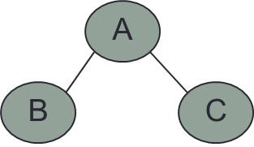
6 ການຜ່ານເຂົ້າໄປໃນຕົ້ນໄມ້(Tree Traversal)
Tree Traversal ໝາຍເຖິງການເຂົ້າເຖິງແຕ່ລະໂນດໃນຕົ້ນໄມ້ເທື່ອລະໂນດຈົນຄົບ ເພື່ອປະມວນຜົນບາງຢ່າງທີ່ຕ້ອງການກະທຳກັບໂນດນັ້ນ ເຊັ່ນ: ຫາຂໍ້ມູນ ເຊິ່ງແບ່ງອອກເປັນ 3 ວິທີ ຄື:
Pre-Order Traversal
In-Order Traversal
Post-Order Traversal
Pre-Order Traversal ຈະມີລຳດັບການເຂົ້າເຖິງໂນດຄືດັ່ງນີ້:
ຈະເລີ່ມຈາກໂນດຮາກ ຕາມດ້ວຍໂນດຍ່ອຍຝັ່ງຊ້າ ແລະ ໂນດຍ່ອຍຝັ່ງຂວາ ມີສັນຍາລັກ
NLR (Node Root → Left Subtree → Right Subtree)
A
B
C
D
E
F
G
H
I
ຜົນທີ່ໄດ້ຄື: A B C
ຜົນທີ່ໄດ້ຄື: A B D C E G F H I

Slide 18
2) In-Order Traversal
In-Order Traversal ເປັນການເຂົ້າເຖິງໂນດແຕ່ລະໂນດໃນຕົ້ນໄມ້ ໂດຍເລີ່ມຕົ້ນຈາກໂນດຍ່ອຍດ້ານຊ້າຍກ່ອນແລ້ວວົນກັບມາດໂນດຮາກ ແລະ ຕາມດ້ວຍໂນດຍ່ອຍດ້ານຂວາ ຫຼື ຈະຂຽນວ່າ:
LNR: Left Subtree → Node Root → Right Subtree
A
B
ຜົນທີ່ໄດ້ຄື: D B A E G C H F I
C
D
E
F
ຜົນທີ່ໄດ້ຄື: BAC
G
H
I
3) Post-Order Traversal
ເປັນການເຂົ້າເຖິງໂນດແຕ່ລະໂນດ ໂດຍເລີ່ມຈາກໂນດຍ່ອຍຝັ່ງຊ້າຍກ່ອນແລ້ວມາຍັງໂນດຍ່ອຍຝັ່ງຂວາ ແລະ ຕາມດ້ວຍໂນດຮາກ
LRN: Left Subtree → Right Subtree → Node Root
A
B
C
ຜົນທີ່ໄດ້ຄື: D B G E H I F C A
D
E
F
ຜົນທີ່ໄດ້ຄື: BAC
G
H
I

Slide 19
7 ນິພົດຂອງຕົ້ນໄມ້(Expression Tree)
ການນຳເອົາ ຕົ້ນໄມ້ແບບໄບນາຣີ ມາປະຫຍຸກໃຊ້ ສິ່ງໜຶ່ງທີ່ສຳຄັນຄື: ມາຊ່ວຍໃນການຄຳນວນນິພົດທາງຄະນິດສາດ ເຊິ່ງຈະປະກອບດ້ວຍ:
ຕົວດຳເນີນການ(Operator): ຈະເປັນສັນຍາລັກທາງຄະນິດສາດ ເຊັ່ນ: +, -, x, ÷
ຕົວຖືກດຳເນີນການ(Operand): ແມ່ນຄ່າຕ່າງໆ ຫຼື ຕົວປ່ຽນ ເຊັ່ນ: x,y,z,…a,b,…, 45, 50,…
ນິພົດຂອງຕົ້ນໄມ້ ຄື: ຕົ້ນໄມ້ແບບໄບນາຣີ ທີ່ມີຄຸນສົມບັດດັ່ງລຸ່ມນີ້:
Leaf node ຈະໃຊ້ເກັບສະເພາະຕົວຖືກດຳເນີນການເທົ່ານັ້ນ
Root node ແລະ Internal node ຈະໃຊ້ເກັບສະເພາະຕົວດຳເນີນການເທົ່ານັ້ນ
Subtree ຈະເປັນນິພົດຍ່ອຍທີ່ມີ Root ເປັນຕົວດຳເນີນການ
+
x
-
a
b
c

Slide 20
ເນື່ອງຈາກຄວາມແຕກຕ່າງຂອງການຜ່ານເຂົ້າໄປໃນຕົ້ນໄມ້ມີ 3​ ແບບ ຈະມີຜົນກໍ່ໃຫ້ເກີດຮູບແບບຂອງນິພົດຂອງຕົ້ນໄມ້ຄື: ຈະມີນິພົດແຕກຕ່າງກັນ 3 ຮູບແບບດັ່ງນີ້:
Prefix Expression
Infix Expression
Postfix Expression
1) Prefix Expression ແມ່ນການຂຽນນິພົດ ໂດຍຕົວດຳເນີນການຈະຖືກຂຽນນຳໜ້າຕົວຖືກດຳເນີນການ ເຊິ່ງການຂຽນນິພົດທາງຄະນິດສາດໃຫ້ອອກມາໃນຮູບແບບ Prefix Expression ກໍ່ໃຫ້ປະຕິບັດຕາມຮູບແບບ NLR ແລະ ຈະບໍ່ນິຍົມນຳໃຊ້ເຄື່ອງໝາຍ ວົງເລັບ
+
Prefix: + * a b - c d
ລຳດັບການຄຳນວນ:
1.​ a*b
2. 1 + 3
3. c - d
*
-
a
b
c
d

Slide 21
2) Infix Expression ແມ່ນການຂຽນນິພົດໃນຮູບແບບປົກກຕິທົ່ວໄປ ເຊິ່ງການຂຽນນິພົດທາງຄະນິດສາດໃຫ້ອອກມາໃນຮູບແບບ Infix Expression ກໍ່ໃຫ້ປະຕິບັດຕາມຮູບແບບ LNR ແລະ ຈະນິຍົມນຳໃຊ້ເຄື່ອງໝາຍ ວົງເລັບ ເພື່ອຊ່ວຍໃຫ້ເຂົ້າໃຈລຳດັບການຄຳນວນ
+
Infix: ((a*b) + (c-d))
ລຳດັບການຄຳນວນ:
1.​ a*b
2. 1 + 3
3. c - d
*
-
a
b
c
d
3) Postfix Expression ແມ່ນການຂຽນນິພົດ ໂດຍຕົວດຳເນີນການຈະຖືກຂຽນຕາມຫຼັງຕົວຖືກດຳເນີນການ ເຊິ່ງການຂຽນນິພົດທາງຄະນິດສາດໃຫ້ອອກມາໃນຮູບແບບ Prefix Expression ກໍ່ໃຫ້ປະຕິບັດຕາມຮູບແບບ LRN ແລະ ຈະບໍ່ນິຍົມນຳໃຊ້ເຄື່ອງໝາຍ ວົງເລັບ
+
Postfix: a b c d * - +
*
-
ລຳດັບການຄຳນວນ:
1.​ a*b
2. 1 + 3
3. c - d
a
b
c
d

Slide 22
8 ການແປງຕົ້ນໄມ້ທົ່ວໄປເປັນຕົ້ນໄມ້ແບບໄບນາຣີ
ມີຂັ້ນຕອນດັ່ງນີ້:
ຖືເອົາໂນດລູກຊ້າຍມືເປັນຫຼັກ ເຊື່ອມຕໍ່ໄປຍັງໂນດພີ່ນ້ອງທີ່ຢູ່ໃນລະດັບດຽວກັນ ແລະ ພໍ່ດຽວກັນ
ໝູນຕົ້ນໄມ້ທີ່ແປງແລ້ວໄປທາງຂວາ 45 ອົງສາ
A
A
A
A
B
C
B
B
C
B
C
C
D
E
F
D
D
E
D
E
F
E
E
F

